Slide 1


Slide 2




Prerequisiti

Slide 3
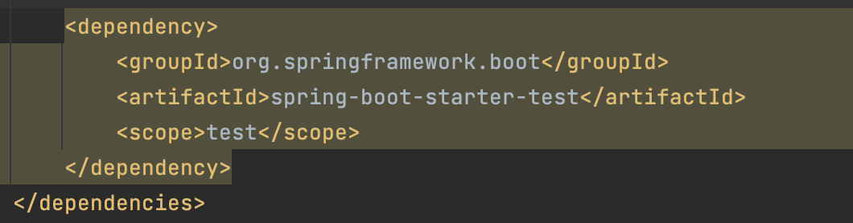
Dipendenze

Slide 4
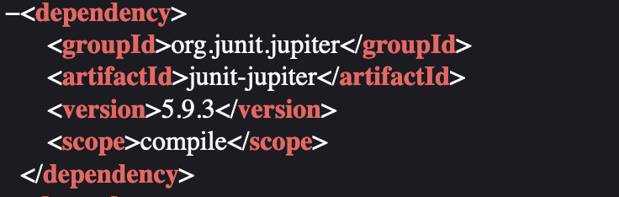
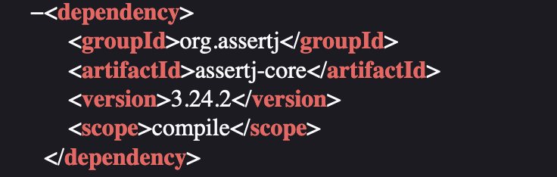
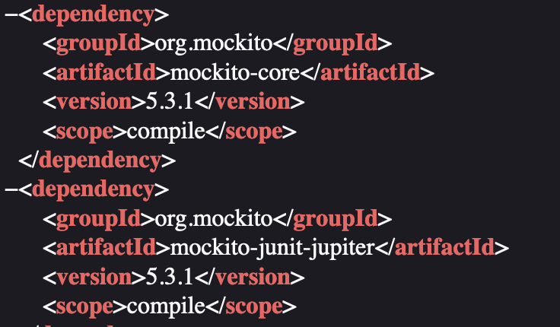
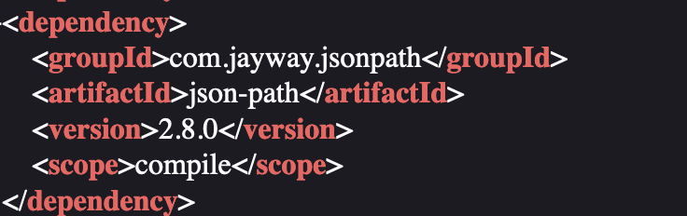
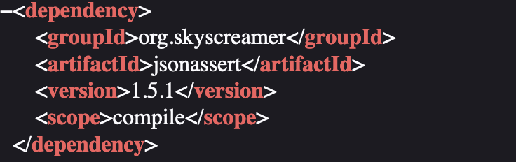
Dipendenze

Slide 5
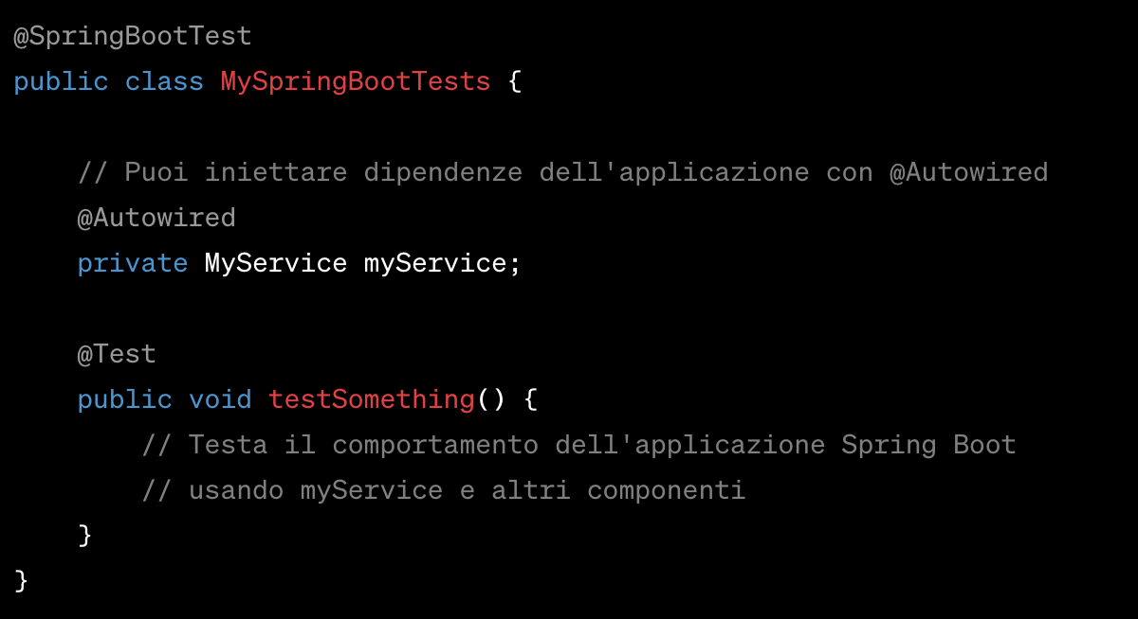
@SpringBootTest
@SpringBootTest è un'annotazione fornita da Spring Boot che viene utilizzata per eseguire i test di integrazione delle applicazioni Spring Boot. Questa annotazione avvia l'intera applicazione Spring Boot durante l'esecuzione dei test, consentendo di testare il comportamento dell'applicazione come un'unità completa.

Slide 6
Mockito
Mockito è uno dei framework più popolari per la realizzazione di oggetti mock. Consente di generare un mock a partire sia da una interfaccia che da un classe semplicemente dichiarandone il comportamento, ed inoltre permette di eseguire diverse tipologie di test. Prima di procedere con gli esempi vediamo rapidamente quali sono i costrutti fondamentali del framework:

Slide 7
Mockito
Mockito è uno dei framework più popolari per la realizzazione di oggetti mock. Consente di generare un mock a partire sia da una interfaccia che da un classe semplicemente dichiarandone il comportamento, ed inoltre permette di eseguire diverse tipologie di test. Prima di procedere con gli esempi vediamo rapidamente quali sono i costrutti fondamentali del framework:

Slide 8
Step
Annotare la classe di test:
Aggiungi le annotazioni @RunWith(SpringRunner.class) e @SpringBootTest sulla classe di test per abilitare il supporto di Spring durante l'esecuzione dei test.
Assicurati di specificare la classe di avvio dell'applicazione (Application.class) come parametro nella annotazione @SpringBootTest. Puoi anche specificare webEnvironment = SpringBootTest.WebEnvironment.MOCK per eseguire i test in un ambiente di simulazione web.
Configurare MockMvc: Aggiungi l'annotazione @AutoConfigureMockMvc per abilitare la configurazione automatica di MockMvc. Inietta un'istanza di MockMvc usando l'annotazione @Autowired.
Configurare le iniezioni : Inietta gli oggetti necessari(ad esempio repository) usando l'annotazione @Autowired.
Scrivere i casi di test: Puoi scrivere i casi di test all'interno della classe. Usa i metodi di MockMvc per eseguire richieste HTTP simulando l'interazione con l'applicazione. Puoi utilizzare il repository per inserire dati di test o eseguire altre operazioni necessarie per i tuoi casi di test.

Slide 9
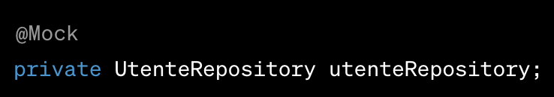
Cosa fare prima di scrivere la classe di test…
In questa riga di codice, viene creato un mock dell'oggetto UtenteRepository. L'annotazione @Mock viene utilizzata in combinazione con un framework di testing come Mockito per creare un'istanza simulata di UtenteRepository. Questo mock viene utilizzato per simulare il comportamento del repository durante l'esecuzione dei test.

Slide 10
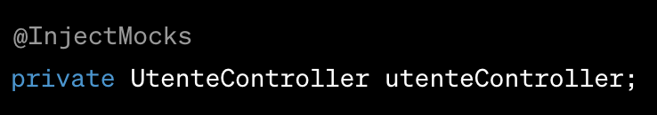
Cosa fare prima di scrivere la classe di test…
In questa riga di codice, viene creato un'istanza del controller da testare, UtenteController. L'annotazione @InjectMocks viene utilizzata in combinazione con Mockito per iniettare automaticamente i mock appropriati (in questo caso, UtenteRepository) nel controller.

Slide 11
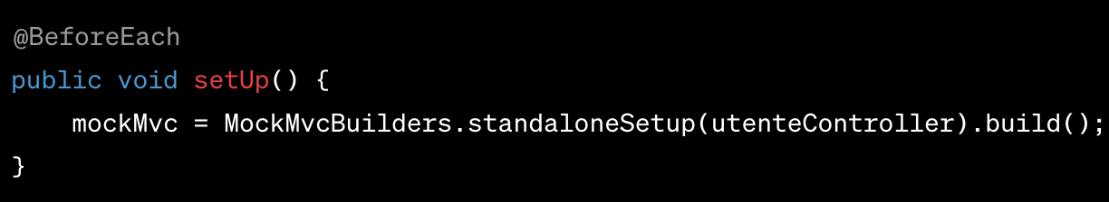
Cosa fare prima di scrivere la classe di test…
In questo blocco di codice, viene eseguita la configurazione iniziale per il testing del controller. L'annotazione @BeforeEach indica che il metodo annotato verrà eseguito prima di ogni metodo di test all'interno della classe di test.
All'interno del metodo setUp(), viene creato un'istanza di MockMvc, che è una classe fornita da Spring MVC Test Framework per simulare e testare le richieste HTTP. Viene utilizzato il metodo standaloneSetup(utenteController) per configurare l'istanza di MockMvc con il utenteController da testare.
Quindi, l'istanza di MockMvc risultante viene assegnata alla variabile mockMvc dichiarata in precedenza, che può essere utilizzata all'interno dei metodi di test per eseguire le richieste HTTP simulate e verificare le risposte.

Slide 12
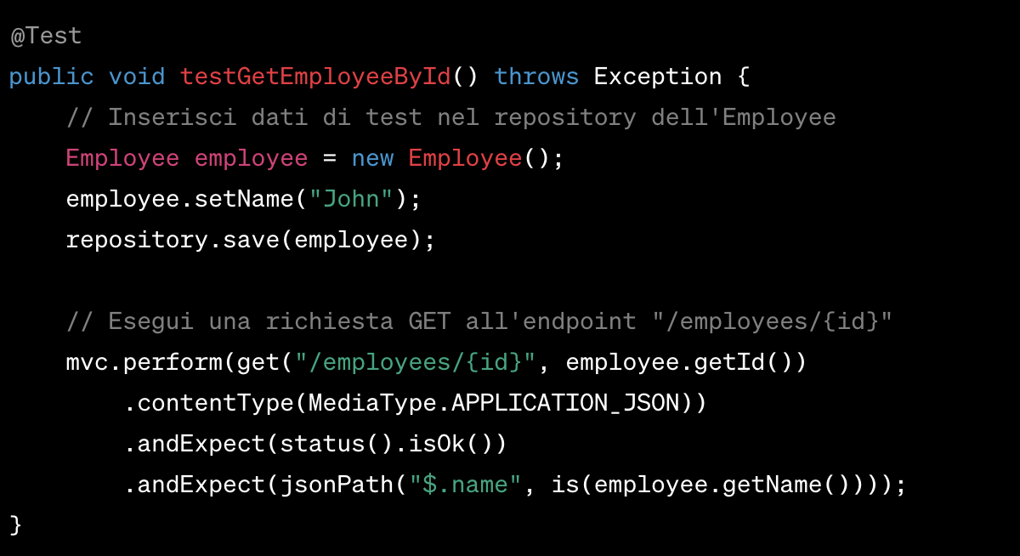

Slide 13
Codice…
mvc.perform(...) indica l'inizio della simulazione di una richiesta HTTP utilizzando l'istanza di MockMvc precedentemente iniettata tramite @Autowired.
get("/employees/{id}", employee.getId()) specifica il tipo di richiesta HTTP, in questo caso GET, e l'URL dell'endpoint con il parametro {id} sostituito con l'identificatore del dipendente specifico (employee.getId()). In sostanza, stiamo simulando una richiesta per ottenere i dettagli di un dipendente specifico.
.contentType(MediaType.APPLICATION_JSON) indica il tipo di contenuto della richiesta, che nel nostro caso è JSON.
.andExpect(status().isOk()) è un'asserzione che verifica che lo stato della risposta HTTP sia "200 OK". In altre parole, stiamo controllando che la richiesta abbia successo e che la risposta HTTP abbia uno stato corretto.
.andExpect(jsonPath("$.name", is(employee.getName()))) è un'altra asserzione che utilizza l'espressione JSONPath per estrarre il valore specifico da una risposta JSON e confrontarlo con un valore atteso. In questo caso, stiamo verificando se il campo "name" nell'oggetto JSON di risposta corrisponde al nome del dipendente (employee.getName()).

Slide 14
When
Nel dettaglio, la riga di codice significa:
when(...): Indica che stai specificando un comportamento specifico per una chiamata di metodo su un mock.
utenteRepository.save(any(Utente.class)): Specifica la chiamata di metodo che si vuole configurare. In questo caso, si configura il metodo save() di utenteRepository, indicando che verrà chiamato con qualsiasi istanza di Utente come argomento.
.thenReturn(utente): Definisce il valore di ritorno che il mock restituirà quando verrà chiamato il metodo save() con gli argomenti specificati. In questo caso, viene restituita l'istanza utente specificata.

Slide 15
When
Nel dettaglio, la riga di codice significa:
Con questa configurazione, quando nel codice di test viene chiamato il metodo save() sul mock utenteRepository, verrà restituita l'istanza utente specificata. Questo è utile per simulare il comportamento del repository e controllare come il tuo controller reagisce a questa chiamata di metodo.
Da notare che l'utilizzo di any(Utente.class) come argomento nella chiamata save() indica che il mock utenteRepository restituirà utente indipendentemente dai dettagli specifici dell'istanza Utente passata come argomento al metodo save().
Questa configurazione viene utilizzata per stabilire uno stato prevedibile per il mock del repository durante i test, in modo da poter verificare il comportamento del tuo controller in modo isolato.

Slide 16
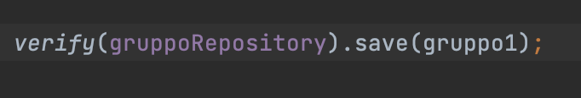
Verify
Il metodo verify() di un mock viene utilizzato per verificare che un certo metodo sia stato chiamato con determinati argomenti durante l'esecuzione dei test. Inoltre, è possibile specificare anche il numero di volte che ci si aspetta che il metodo sia stato chiamato. Ciò consente di effettuare asserzioni sulla corretta interazione tra le componenti del sistema.

Slide 17

Verify
verify() per verificare che il metodo save() sia stato chiamato sul mock utenteRepository con l'oggetto Utente corretto.
verify: è il metodo principale utilizzato per effettuare le verifiche. Prende come argomento il mock su cui si desidera effettuare la verifica.
mock: è l'oggetto mock su cui viene effettuata la verifica. Può essere creato utilizzando la libreria Mockito tramite Mockito.mock(ClasseDaMockare.class).
metodo: è il metodo specifico che si desidera verificare se è stato chiamato sul mock.
argomenti (opzionale): sono gli argomenti specifici che ci si aspetta siano stati passati al metodo chiamato sul mock. È possibile utilizzare metodi Matcher come any(), anyString(), eq(value), ecc. per specificare i vincoli sugli argomenti.

